Slide 1








Chào mừng thầy cô và các em đến với môn Toán

Slide 2
CHỦ ĐỀ 14
ÔN TẬP CUỐI NĂM
BÀI 68 ÔN TẬP CÁC SỐ TRONG PHẠM VI 1000

Slide 3
Tiết 2
Luyện tập

Slide 4
YÊU CẦU CẦN ĐẠT
02
03
01
Ôn tập viết các số theo thứ tự từ bé đến lớn và từ lớn đến bé (có không quá 4 số).
Rèn kĩ năng đọc, viết, so sánh được các số trong phạm vi 1000.
Ôn tập đọc, viết, so sánh được các số trong phạm vi 1000.
04
05
06
Viết được các số theo thứ tự từ bé đến lớn và từ lớn đến bé ( có không quá 4 số).
Tìm được số lớn nhất, số bé nhất trong 4 số đã cho.
Thực hiện được việc viết số thành tổng các trăm, chục, đơn vị.

Slide 5

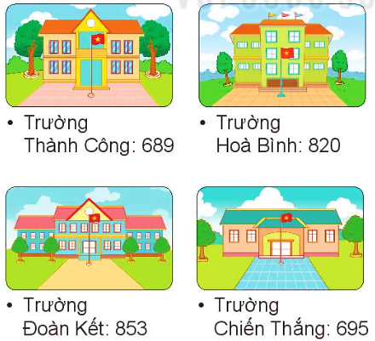
1
Số học sinh của bốn trường tiểu học như sau:
a) Trường nào có nhiều học sinh nhất? Trường nào có ít học sinh nhất?
b) Viết tên các trường theo thứ tự có số học sinh từ ít nhất đến nhiều nhất?
Thành Công
Chiến Thắng
Hòa Bình
Đoàn Kết.
Trường Đoàn Kết có nhiều học sinh nhất.
Trường Thành Công có ít học sinh nhất.

Slide 6

2
Viết số thành tổng trăm, chục, đơn vị (theo mẫu).
Mẫu: 346 = 300 + 40 + 6
525 = 500 + 20 + 5
810 = 800 + 10
106 = 100 + 6
433 = 400 + 30 + 3
777 = 700 +70 + 7

Slide 7

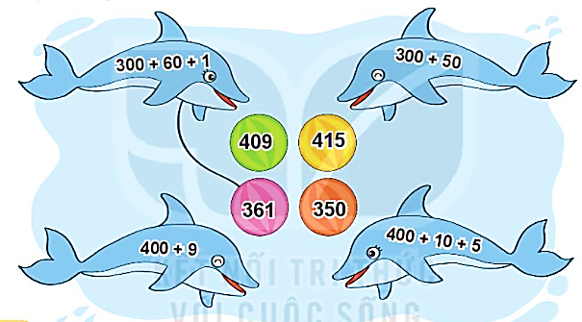


3
Tìm quả bóng cho cá heo

Slide 8

4
Số
?
a) 100 + = 106 b) 600 + 30 + = 634
?
?
6
4

Slide 9
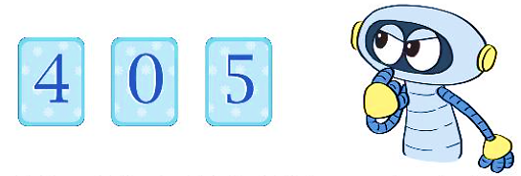
5
a) Ghép ba thẻ số dưới đây được các số có ba chữ số nào?
405
504
450
540
b) Tìm số lớn nhất và số bé nhất trong các số có ba chữ số ghép được ở câu a.
Số lớn nhất: 540
Số bé nhất: 405

Slide 10
YÊU CẦU CẦN ĐẠT
02
03
01
Ôn tập viết các số theo thứ tự từ bé đến lớn và từ lớn đến bé (có không quá 4 số).
Rèn kĩ năng đọc, viết, so sánh được các số trong phạm vi 1000.
Ôn tập đọc, viết, so sánh được các số trong phạm vi 1000.
04
05
06
Viết được các số theo thứ tự từ bé đến lớn và từ lớn đến bé ( có không quá 4 số).
Tìm được số lớn nhất, số bé nhất trong 4 số đã cho.
Thực hiện được việc viết số thành tổng các trăm, chục, đơn vị.

Slide 11



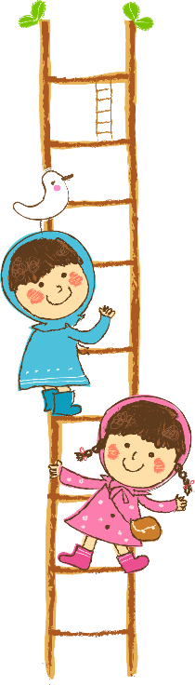

TẠM BIỆT CÁC CON!

